Slide 1
স্বাগতম

Slide 2
পরিচিতি
কৈলাশ রায়
সহকারি শিক্ষক(গণিত)
দেবীডুবা বালিকা উচ্চ বিদ্যালয়
দেবীগঞ্জ, পঞ্চগড়।
মোবাইল নং -01723209721
Gmail: kailashroy03@gmail.com

Slide 3
শ্রেণীঃ 8ম
বিষয়ঃ গণিত
আধ্যায়ঃ প্রথম
প্যাটার্ন
সময়ঃ 45 মিনিট
তারিখঃ ০৯/১২/২০১9

Slide 4
শিখন ফল
১। তালিকার পরবর্তী সংখ্যা নির্ণয় করতে পারবে।
২। কাঠি দিয়ে প্যাটার্নটির চিত্র আকঁতে পারবে।
৩। প্যাটার্নটির বীজগণিতীয় রাশি নির্ণয় করতে পারবে।
৪। তালিকার পদ সংখ্যার সমষ্টি নির্ণয় করতে পারবে।

Slide 5
লক্ষ্য করি
ত্রিভুজ
চতুর্ভুজ
বিভিন্ন রঙের বল

Slide 6
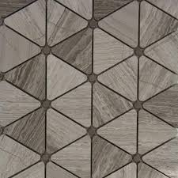
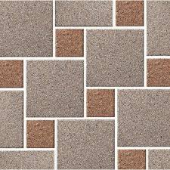
লক্ষ্য করি
বিভিন্ন রকমের টাইলস এর চিত্র
এগুলোকে আমরা কি বলতে পারি?

Slide 7
প্যাটার্ন

Slide 8
লক্ষ্য করি
১ম চিত্রে কাঠির সংখ্যা ৬,
২য় চিত্রে কাঠির সংখ্যা ১১,
৩য় চিত্রে কাঠির সংখ্যা ১৬,

Slide 9
লক্ষ্য করি
৬ , ১১ , ১৬------------------
পার্থক্য ৫ , ৫ ---------------------
তালিকার সংখ্যা ৬, ১১,১৬-------
পার্থক্য 5
তালিকার পরবর্তী সংখ্যা ১৬+৫=২১

Slide 10
একক কাজ
৪র্থ চিত্রটি আকঁ এবং কাঠির সংখ্যা নির্ণয় কর।

Slide 11
লক্ষ্য করি
ক্রমিক নং | রাশি | পদ
 |  | ১ম | ২য় | ৩য় | ৪র্থ |  | ১০ম |  | ১০০তম
১ | ২ক+১ | 3 | 5 | 7 | 9 |  | 21 |  | 201
২ | ৩ক+১ | 4 | 7 | 10 | 13 |  | 31 |  | 301
৩ | ক^{২} - ১ | 0 | 3 | 8 | 15 |  | 99 |  | 9999
৪ | ৪ক+৩ | 7 | 11 | 15 | 19 |  | 43 |  | 403

Slide 12
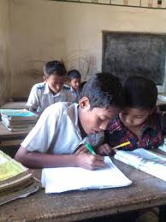
জোড়ায় কাজ
ক্রমিক নং | রাশি | পদ
 |  | ১ম | ২য় | ৩য় | ৪র্থ |  | ১০ম |  | ১০০তম
১ | 2ক+2
২ | ৩ক+3
৩ | ক^{২} - ১
৪ | ৪ক+2
ছকটি পুর্ণ কর।

Slide 13
লক্ষ্য করি
৪ ৭ ১০ ৩ক+১
৬ ১১ ১৬ ৫ক+১
৭ ১২ ১৭ ৫ক+২

Slide 14
লক্ষ্য করি
পুর্বের একটি প্যাটার্নটির বীজগণিতীয় রাশি ৩ক+১ এবং প্রথম পদ ৪
ধরি , পদ সংখ্যা ৫০ এবং পঞ্চাশ তম পদ হবে ৩$×$৫০+১=১৫১
∴ পঞ্চাশটি পদের যোগফল= $\frac{প্রথম পদ+শেষপদ }{২}×পদসংখ্যা$
পঞ্চাশটি পদের যোগফল= $\frac{৪+১৫১ }{২}×৫০$
পঞ্চাশটি পদের যোগফল= $\frac{৪+১৫১ }{২}×৫০$
পঞ্চাশটি পদের যোগফল= ৩৮৭৫

Slide 15
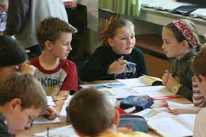
দলগত কাজ
ক) ৫, ৯,১৩,১৭ ------------ খ) ৭,১১,১৫,১৯ --------------
ধারা দুইটির কাঠির চিত্র ও বীজগণিতীয় রাশি মালা নির্ণয় কর।

Slide 16
মুল্যায়ন
ক্রমিক নং | রাশি | পদ
 |  | ১ম | ২য় | ৩য় | ৪র্থ |  | ১০ম |  | ৫০তম
১ | ৪ক+১
২ | ৫ক+১
৩ | ৬ক+৩
ছকটি পুর্ণ কর।

Slide 17
বাড়ির কাজ
প্যাটার্নটির ১ম পঞ্চাশটি চিত্র তৈরী করতে মোট কতটি রেখাংশ দরকার হবে তা নির্ণয় কর।

Slide 18
ধন্যবাদ

